Slide 1
Литература
8
класс
Александр Трифонович Твардовский. Поэма «Василий Тёркин».

Slide 2
Поэзия еще не рождала такой фигуры, как Теркин. Образ по значимости, по популярности в народе можно сравнить с Иванушкой - дурачком. А может, и вообще ни с кем, потому что такой России в живых народных лицах, интонациях в русской поэзии еще не было. Вот где эпос-то с лирикой.
Ф.Абрамов

Slide 3
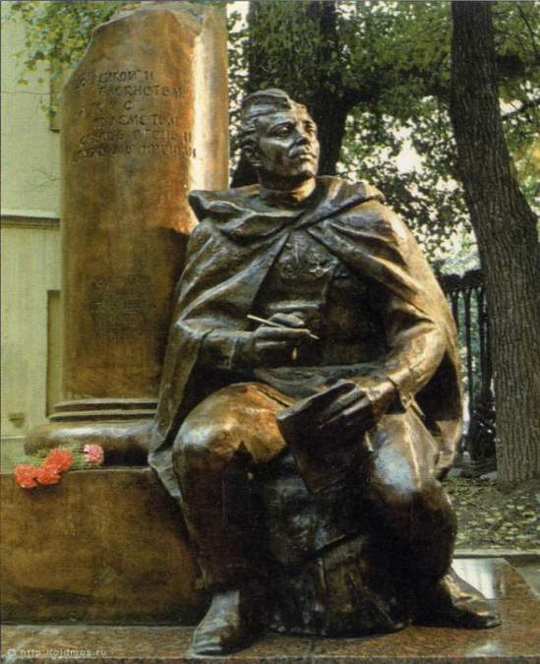
Василий Тёркин» - энциклопедия солдатской жизни на войне.
Самым известным произведением Александра Твардовского является поэма «Василий Тёркин», «книга про бойца без начала и конца» - яркое воплощение русского характера в годы Великой Отечественной войны, гимн таким его чертам: смелости, стойкости, отваге. Её герой рядовой солдат нашей армии, простой советский человек.

Slide 4
ОСОБЕННОСТИ ЖАНРА
«Жанровое обозначение «Книга про бойца» совпало с решением писать не поэму, не повесть, а книгу: слово «книга» звучит по -особенному значительно, как предмет серьезный, достоверный, безусловный».
А.Твардовский

Slide 5
КОМПОЗИЦИЯ ПОЭМЫ
Книга состоит из 30 глав.
Каждая глава – самостоятельное произведение. Но главы объединены одним главным героем – Василием Тёркиным.

Slide 6
ИСТОРИЯ СОЗДАНИЯ ПОЭМЫ
11 декабря 1939 года в газете Ленинградского военного округа «На страже Родины» появилось стихотворение А.Твардовского «На привале», развитое впоследствии в одноименную главу поэмы «Василий Тёркин». Глава «Гармонь» была написана в 1940 году, во время Финской кампании создавалась глава «Переправа». Таким образом, Василий Тёркин поначалу был героем Финской войны 1939-1940 годов.

Slide 7
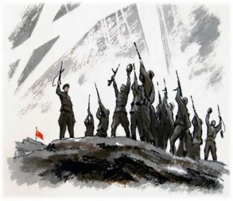
ОСНОВНАЯ МЫСЛЬ
Главным лейтмотивом поэмы становятся
праведность сражений за жизнь и свободу своей
Родины, святость этой борьбы. В такой
непрекращающейся борьбе нужны именно такие
люди, как Тёркин. Это воины, способные не
только дать отпор коварному врагу, но и
неунывающие перед сложными жизненными ситуациями, бойцы, преисполненные патриотизмом и верой в победу.
Соблюдая принцип реальности, автор не всегда делает Тёркина центральным персонажем, иногда Василий отходит на второй план. Есть в поэме и лирические отступления, и внутренние монологи, и рассуждения автора и персонажей.

Slide 8
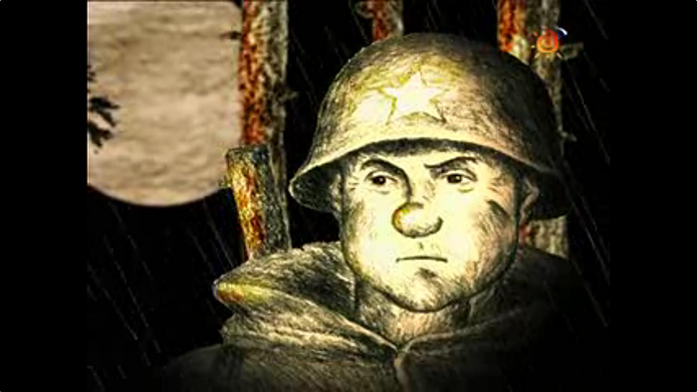
Почему автор каждую главу создавал как самостоятельное произведение?
Поэма создавалась в страшные годы войны.
Бойцы не имели возможности читать главы
по порядку. Они не могли знать предыдущих
глав. Они читали то, что попадалось им в руки,
но им было понятно, о чем эта поэма. Она имеет «свободный» сюжет, который позволяет включать или выключать, а также переставлять главы без особого ущерба для смысла.
Эта книга про бойца
Без начала и конца…

Slide 9
В произведении война изображена, как она есть – в буднях и героике, переплетении обыденного, подчас даже комического с возвышенным и трагедийным. Во вступительной главе «От автора» поэт не без улыбки, но и достаточно серьезно замечает:
На войне одной минутки
Не прожить без прибаутки,
Шутки самой немудрой.
И действительно, начиная с первой и до завершающей главы, стихия юмора пронизывает поэму.

Slide 10
В русском фольклоре немало сказок о солдате – неунывающем балагуре и весельчаке, который и кашу из топора сварит, и чёрта перехитрит, и в добром деле поможет. На эту фольклорную традицию и опирался Твардовский, создавая своего Тёркина.

Slide 11
ОБРАЗ АВТОРА
… И скажу тебе, не скрою,-
В этой книге, там ли, сям,
То, что молвить бы герою, говорю я лично сам.
Я за всё кругом в ответе,
И заметь, коль не заметил,
Что и Тёркин, мой герой,
За меня гласит порой…

Slide 12
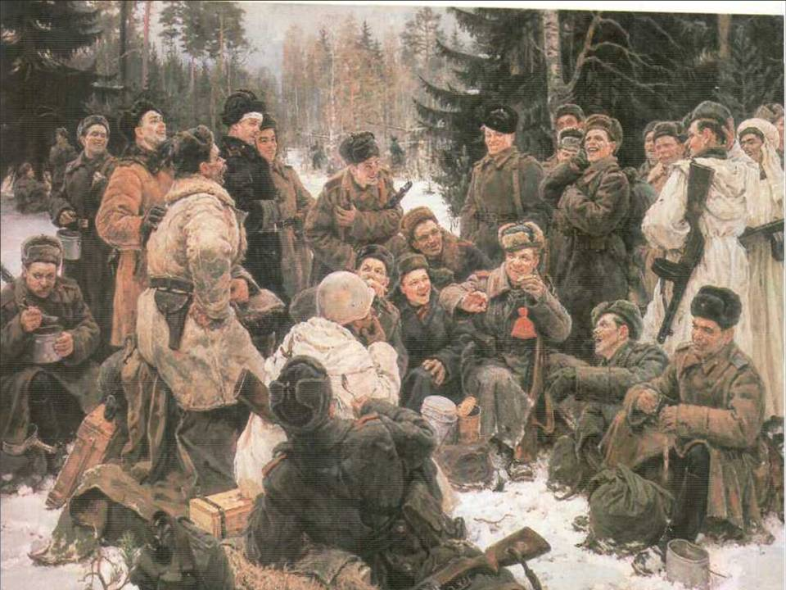
Не прожить без прибаутки,
Шутки самой немудрой.
Не прожить как без махорки,
От бомбежки до другой
Без хорошей поговорки
Или присказки какой,-
Без тебя, Василий Тёркин,
Вася Тёркин – мой герой.
А всего иного пуще
Не прожить наверняка-
Без чего? Без правды сущей,
Правды, прямо в душу бьющей,
Да была б она погуще,
Как бы ни была горька.

Slide 13
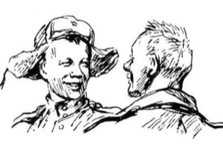
ЛИТЕРАТУРНЫЙ ПРОТОТИП
Литературный прототип Василия
Тёркина - Вася Тёркин, герой серии
фельетонов в сатирических картинках
с подписями в стихах, публиковавшихся
в газете «На страже Родины» в 1939-1940 гг.
Он был создан при участии Твардовского в редакции газеты по типу героев «уголка юмора», одним из обычных персонажей которого был «Протиркин» - от технического слова «протирка» (предмет, употребляющийся при смазке оружия).

Slide 14
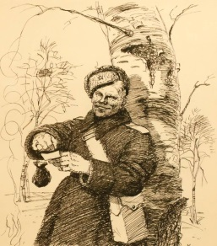
Но в 1942 году у Александра Трифоновича
меняются взгляды на своего героя. Писателя
уже не удовлетворяет веселый образ Васи
Тёркина. И в 1942 году появляется Василий
Тёркин. Василий Тёркин - вчерашний
крестьянский парень, рядовой пехотинец, в боях усвоивший солдатскую науку, шутник, который за словом
в карман не полезет, умеющий в самую трудную минуту поддержать товарищей весёлым словцом, незатейливой байкой, а надо – так и повести за собой в атаку. Первые главы были встречены восторженно.

Slide 15
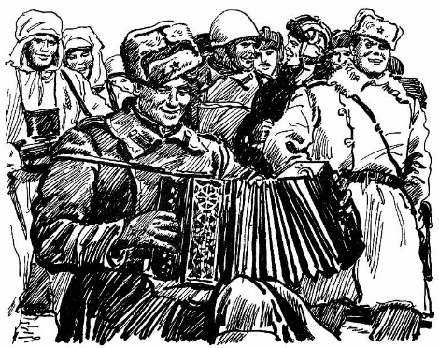
Главная черта характера героя состоит в том, что он чувствует себя неотъемлемым
от советского народа и
не представляет свою судьбу
в отрыве от него. Даже рассказывая о своем личном участии, он выражает это словами, которые не могут относиться к одному человеку, лишь к массе людей.

Slide 16
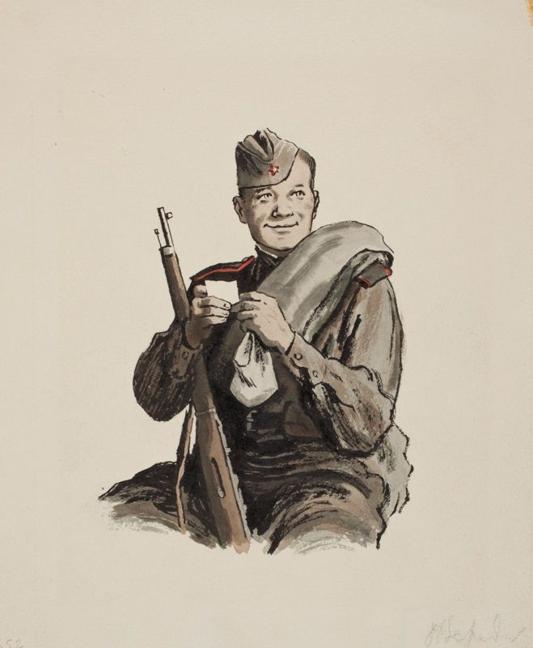
Тёркин – кто же он такой? Скажем откровенно: Просто парень сам собой
Он обыкновенный. Впрочем, парень хоть
куда.
Парень в этом роде
В каждой роте есть всегда,
Да и в каждом взводе.

Slide 17
Твардовский показывает войну глазами обыкновенного солдата, войну не парадную, когда героизм не виден. Да Тёркин и не думает о героизме и не представляет себя героем. Делает человек своё дело и всё. Потому-то Тёркин и такие, как он, настоящие герои войны..

Slide 18
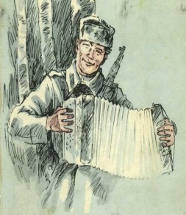
ГЕРОИ И КОМПОЗИЦИЯ
Структурно произведение состоит из 30 глав, пролога и эпилога. Повествование не «привязано» ни к каким конкретным датам в истории, ни к
каким-то конкретным географическим координатам. Описываемые действия происходят во время Великой Отечественной войны на фронтовых дорогах. Именно такая общность времени, места сделали образ Тёркина универсальным — такой солдат мог служить в любой части страны, в любой миг военного времени. Говоря словами автора: «У войны сюжета нету», зато есть полюбившийся бессмертный герой.

Slide 19
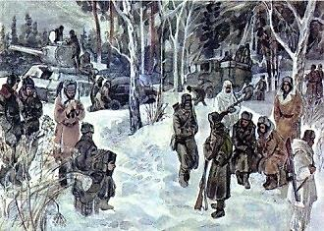
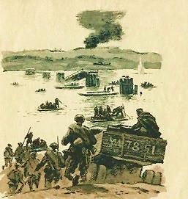
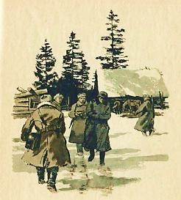
ЛИРИЧЕСКИЕ ОТСТУПЛЕНИЯ
В четырёх авторских главах-отступлениях -рассуждения о войне, нелёгкой солдатской
доле и намёки на то,
как шла работа над
книгой.

Slide 20
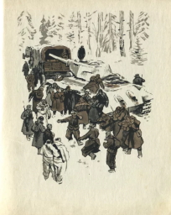
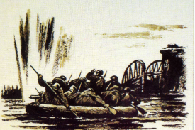
РАЗВИТИЕ СОБЫТИЙ В ПОЭМЕ
Поскольку Твардовский создавал своё произведение в военной обстановке, то и
развитие событий в поэме соответствует ходу войны: сначала отступление, затем наступление на врага и, наконец, движение наших войск на Запад. В это же время показан и «ход» жизни центрального персонажа: часть «На привале» повествует о том, как герой очутился в своей части; глава «Перед боем» рассказывает о выходе Василия из окружения; «Переправа» сообщает о героическом, но не засчитанном подвиге героя.

Slide 21
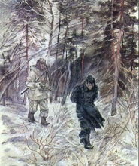
РАЗВИТИЕ СОБЫТИЙ В ПОЭМЕ
Часть «Тёркин ранен» - о ранении воина и его
спасении, глава «Поединок» показывает сцену
рукопашной драки с врагом, «Кто стрелял?»
раскрывает подвиг героя, сумевшего сбить из
винтовки самолет, часть «Генерал» рассказывает
о вручении награды бойцу, «Бой в болоте» повествует
о взятии пункта «Борки», длившемся долгие дни, глава
«В наступлении» - о командовании Тёркина взводом
во время наступления после гибели командира,
часть «Смерть и воин» сообщает об опасном ранении
Василия в ногу, и, наконец, глава «По дороге на Берлин»
рассказывает о продвижении Тёркина от границы до Германии.

Slide 22
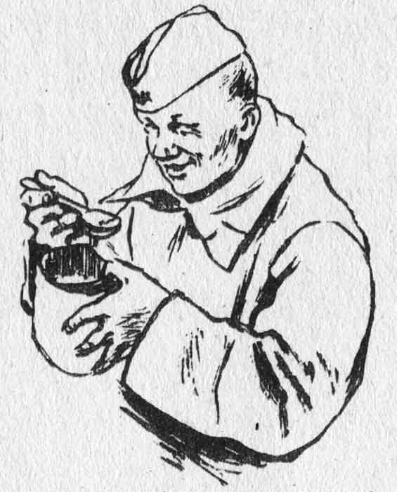
ПЕРВАЯ ГЛАВА
Первое знакомство читателя с героем происходит «в начале главы» на привале,
тогда Тёркин – участник финской войны
«из запаса», рядовой прибывает на фронт
(«в строй с июня, в бой с июля, снова
Тёркин на войне»). Уже в этой главе
читатель довольно близко узнает героя: он общительный и жизнерадостный человек, бывалый опытный солдат, хороший рассказчик
по определению товарищей по полку «свой».

Slide 23
ПАФОС ПОЭМЫ
В первой главе «От автора» Твардовский определил пафос поэмы: изображение правды, какой бы она ни была.
Без тебя, Василий Тёркин,
Вася Тёркин - мой герой.
А всего иного пуще
Не прожить наверняка —
Без чего? Без правды сущей,
Правды, прямо в душу бьющей,
Да была б она погуще,
Как бы ни была горька.

Slide 24
«ОТ АВТОРА»
Что ж еще?.. И все,
пожалуй.
Словом, книга про бойца
Без начала, без конца.
Почему так - без начала?
Потому, что сроку мало
Начинать ее сначала.
Почему же без конца?
Просто жалко молодца.
С первых дней годины
горькой,
В тяжкий час земли родной
Не шутя, Василий Тёркин,
Подружились мы с тобой,
Я забыть того не вправе,
Чем твоей обязан славе,
Чем и где помог ты мне.
Делу время, час забаве,
Дорог Тёркин на войне.

Slide 25
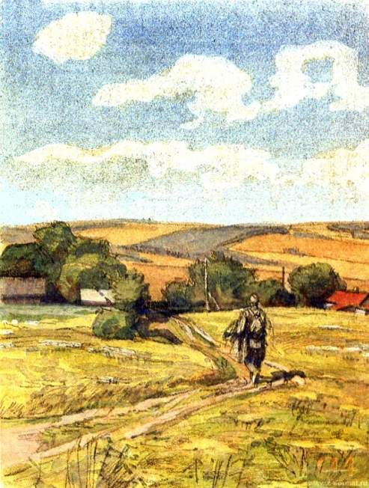
НА ПРИВАЛЕ
И не раз в пути привычном,
У дорог, в пыли колонн,
Был рассеян я частично,
А частично истреблен…
Но, однако,
Жив вояка…

Slide 26
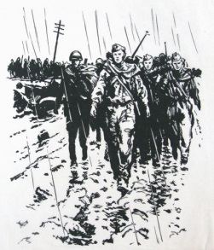
ГЛАВА «ПЕРЕД БОЕМ»
В главе «Перед боем» поэт
показывает, как советские люди поняли
глубину опасности, которая угрожает
нашей стране, какие черты характера
проявил советский человек и, что
явилось главным стимулом в жестокой борьбе народа с врагом. Воины преодолевали трудности и лишения, пробирались к фронту, веря в силу и могущество своей родины.

Slide 27
«ПЕРЕД БОЕМ»
Она раскрывает еще одну существенную черту героя – его сознательность. В этой главе говорится о первом, очень тяжелом для нас этапе войны, когда наша армия вынуждена была отступать. Тёркину с товарищами пришлось выходить из окружения.
«Я ж, как более идейный, был как там бы политрук», – рассказывает Тёркин. Он понимает временный характер отступления, вселяет в бойцов бодрость и уверенность в нашей победе.

Slide 28
«ПЕРЕД БОЕМ»
Доложу хотя бы
вкратце,
Как пришлось нам в счет
войны
С тыла к фронту
пробираться
С той, с немецкой
стороны….
Шел наш брат, худой,
голодный,
Потерявший связь и
часть,
Шел поротно и
повзводно,
И компанией свободной,
И один, как перст, подчас.

Slide 29
Главы, рассказывающие о суровом быте войны
«На привале», «Перед боем», «Два солдата».
К рукаву припав лицом,
На пригретом взгорке
Меж товарищей бойцов
Лег Василий Тёркин.
Тяжела, мокра шинель,
Дождь работал добрый.
Крыша - небо, хата –
ель,
Корни жмут под ребра.

Slide 30
ГЛАВЫ О ГЕРОИЧЕСКИХ ПОДВИГАХ
Переправа, переправа!
Берег левый, берег правый,
снег шершавый, кромка льда…
Кому память, кому слава.
Кому тёмная вода,-
Ни приметы, ни следа…
Переправа, переправа!
Пушки бьют в кромешной мгле.
Бой идёт святой и правый.
Смертный бой не ради славы,
Ради жизни на земле.
«Переправа», «Бой в болоте», «Поединок»,
«На Днепре»
?

Slide 31
ГЛАВА 6 ТЁРКИН РАНЕН
На полу в холодной яме Неохота нипочем
Гибнуть с мокрыми ногами,
Со своим больным плечом.
Жалко жизни той,
приманки,
Малость хочется пожить,
Хоть погреться на лежанке, Хоть портянки просушить... Тёркин сник. Тоска согнула.
В темноте, в углу каморки, На полу боец в крови.
Кто такой? Но смолкнул
Тёркин,
Как там хочешь, так зови. Он лежит с лицом
землистым,
Не моргнет, хоть глаз коли. В самый срок его танкисты Подобрали, повезли.

Slide 32
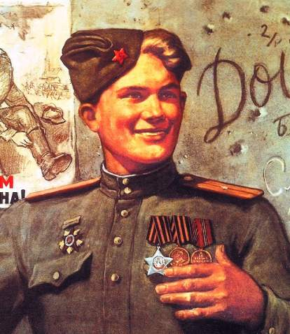
ГЛАВА 7. О НАГРАДЕ
-Нет, ребята, я не гордый.
Не загадывая вдаль,
Так скажу: зачем мне орден?
Я согласен на медаль.
На медаль. И то не к спеху.
Вот закончили б войну,
Вот бы в отпуск я приехал
На родную сторону.
Буду ль жив еще?- Едва ли.
Тут воюй, а не гадай.
Но скажу насчет медали:
Мне ее тогда подай.

Slide 33
ГЛАВА 7. О НАГРАДЕ
Обеспечь, раз я достоин.
И понять вы все должны:
Дело самое простое –
Человек пришел с войны.
Вот пришел я с полустанка
В свой родимый сельсовет.
Я пришел, а тут гулянка.
Нет гулянки? Ладно, нет.
Я в другой колхоз и в третий –
Вся округа на виду.
Где-нибудь я в сельсовете
На гулянку попаду.

Slide 34
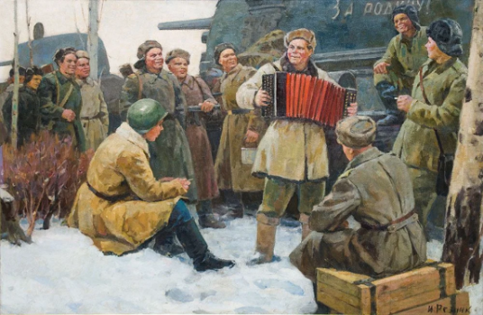
ГЛАВА 8. ГАРМОНЬ
А гармонь зовёт куда-то,
Далеко, легко ведёт…
Нет, какой вы все,
ребята,
Удивительный народ.

Slide 35
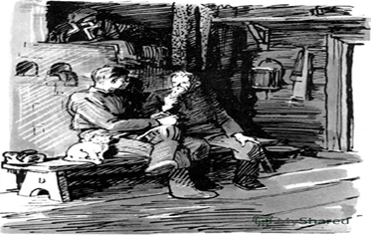
В главе «Два солдата» Василий Теркин ловкий, смекалистый, не теряется в любых обстоятельствах, широкой души человек, мастер на все руки. Автор сопоставляет солдат двух поколений – старика – хозяина и Василия Теркина.
ГЛАВА «ДВА СОЛДАТА»
И сидят они по – братски
За столом. Плечо в плечо.
Разговор ведут
солдатский,
Дружно спорят, горячо.

Slide 36
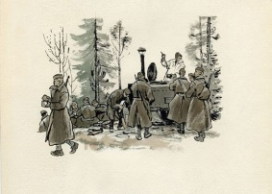
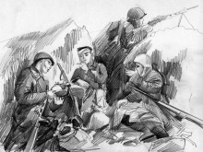
Таким образом, Твардовский рисует
в поэме последовательно развивающиеся картины военной жизни («На привале», «Перед боем», «Переправа», и др.), что даёт ему возможность полнее раскрыть внутренний мир героя произведения.
В последующих главах мы видим Тёркина в различных ситуациях, его психологическая характеристика еще более углубляется.
Он отважен и вынослив, скромен, стоек
в рукопашном бою, находчив и смел, весел
в часы отдыха.

Slide 37
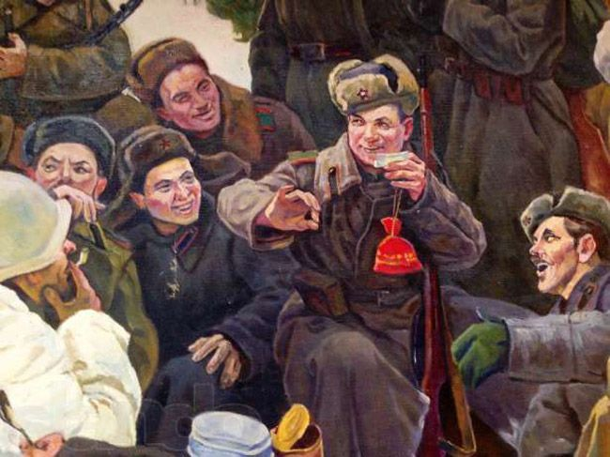
Тёркин все сподручно, везде удобно, он всем нужен, всеми любим. В каждом деле он
мастак, умелец: он может развести пилу, сыграть на гармони, сложить печь,
построить дом, починить часы,
а на войне он также проявляет все свои таланты и смекалку.

Slide 38
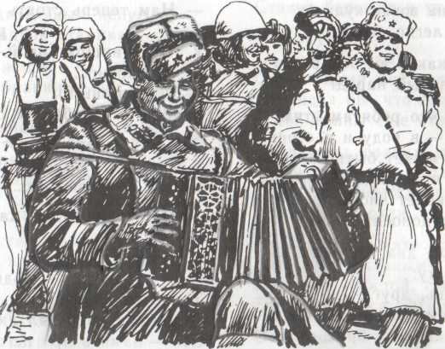
В литературе о войне трудно отыскать образ равный Василию Тёркину. Он не уклоняется от схваток, не щадит в них себя, он чувствует ответственность
«за Россию, за народ и за все не свете», но знает боец и цену своей единственной жизни. Слепой стихии смерти он противопоставляет собственную зрячесть, здравый смысл, житейский и бытовой опыт, мудрость крестьянина и солдата.

Slide 39
В образе Тёркина раскрываются глубокие национальные традиции русского народа. Он «не иной какой, не энский, безымянный корешок». В Тёркине очень развито чувство национального самосознания. И именно поэтому он так легко находит общий язык со старым русским солдатом – участником I мировой войны (глава «Два солдата»). Тёркин с любовью и уважением относится к прошлому своей родины и ее воинским традициям.

Slide 40
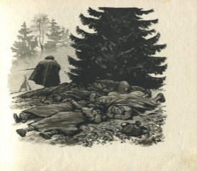
Сама поэма несет в себе лучшие
фольклорные традиции. Солдат в ней
бывалый человек обаятельный,
дельный и сметливый.
Лирическое и эпическое тесно
переплетено в поэме Твардовского «Василий Тёркин». Личность в понимании поэта – это средоточие многообразных связей с людьми, с народом. Она вбирает в себя опыт поколений и сверстников.

Slide 41
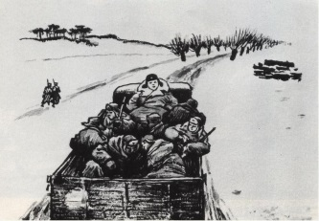
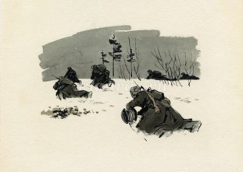
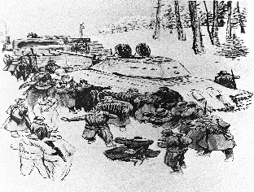
Я счастлив тем, что я оттуда,
Из той зимы, из той избы.
И счастлив тем, что я не чудо
Особой, избранной судьбы.

Slide 42
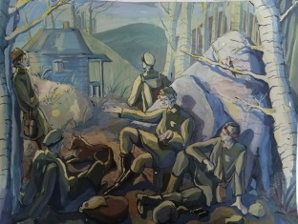
Книга стала очень популярной. Она стала дорога каждому бойцу. Они хранили её за голенищем сапог, за пазухой, в шапке. Им полюбился главный герой.
Каждый хотел быть похожим на него.

Slide 43
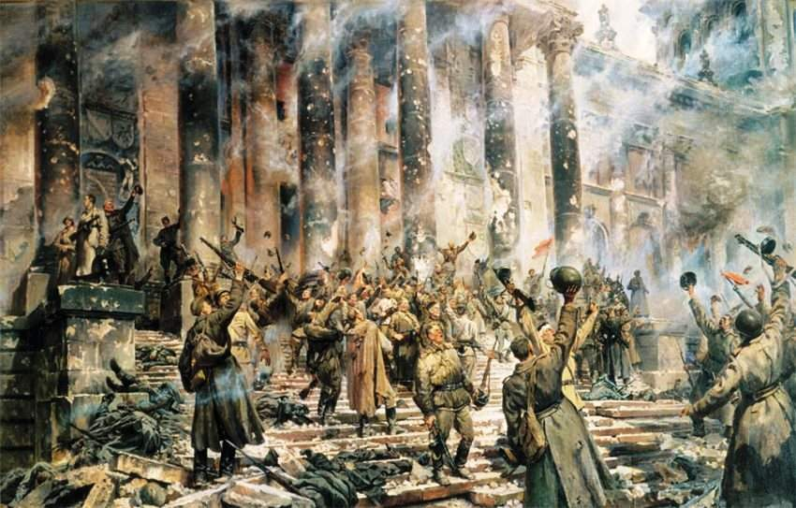
«Читая «Василия Тёркина» сначала и до конца, я видел прежде самого себя, своих близких боевых товарищей, всю нашу семью во всем своем поистине правдивом облике», - так писал Твардовскому один из рядовых бойцов.

Slide 44
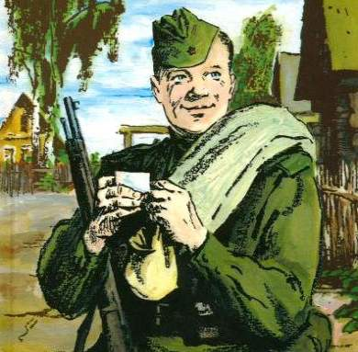
Оптимизм и нравственное здоровье Тёркина – от сознанья правоты, чувства реальности, долга перед людьми, перед родной землей, всеми поколениями, соотечественниками.
Это «Русский чудо – человек, национальный тип».

Slide 45
САМОСТОЯТЕЛЬНАЯ РАБОТА
Написать домашнее сочинение на тему «Народно – патриотические мотивы
в поэме «Василий Тёркин».

Slide 46
ПОРЯДОК ГЛАВ
Глава 1. От автора.
Автор пишет книгу о бойце Василии Тёркине, человеке неунывающем, умеющим поднять настроение любому, как бы тяжело не было на душе.
Глава 2. На привале.
Автор задается вопросом, кто такой Василий Тёркин.
Глава 3. Перед боем.
Отступление. Тёркин взвалил на себя обязанности политрука.
Глава 4. Переправа.
Артобстрел. Часть солдат утонула. Первый взвод уцелел. Тёркин обещает помочь остальным с переправой.

Slide 47
ПОРЯДОК ГЛАВ
Глава 5. О войне. Бой идет святой и правый…
Глава 6. Тёркин ранен.
Глава 7. О награде. За ранение Василию полагался орден..
Глава 8. Гармонь.
Глава 9. Два солдата.
Глава 10. О потере. Глава 11. Поединок. Тёркин схлестнулся с немцем в рукопашной.
Глава 12. От автора.
Глава 13. Кто стрелял?
Глава 14. О герое. Тёркин вспоминает край родной.
Глава 15. Генерал.
Глава 16. О себе.

Slide 48
ПОРЯДОК ГЛАВ
Глава 17. Бой в болоте.
Глава 18. О любви. Бойцы вспоминают любимых женщин.
Глава 19. Отдых Тёркина. Отоспаться на войне не получается. Глава 20. В наступлении.
Глава 21. Смерть и воин.
Глава 22. Тёркин пишет.
Глава 23. Тёркин – Тёркин. Василий знакомится с однофамильцем. Парня зовут Иван. Старшина отдает распоряжение, что каждая рота будет иметь своего Тёркина. Глава 24. От автора. Все наслышаны о Тёркине.
Глава 25. Дед и баба. Три года от начала войны.
Глава 26. На Днепре. Тёркин с полком рядом с родной землей.

Slide 49
ПОРЯДОК ГЛАВ
Глава 27. Про солдата-сироту.
Взятие Берлина популярная тема среди солдат.
Глава 28. По дороге на Берлин.
Европа освобождена. Солдаты мечтают о доме. Навстречу попалась русская женщина.
Глава 29. В бане.
Солдаты парятся. Впервые за долгое время. На теле каждого шрамы и рубцы. Гимнастерки ребят в орденах и медалях.
Глава 30. От автора.
Автор просит не забывать русского солдата Тёркина и после войны. Ведь именно его шутки и прибаутки помогали выжить в трудное для всех время.

